Slide 1
Городская акция «Истории спасенных животных»
МБДОУ «Детский сад 104»
Рязань 2022

Slide 2
Чтобы обратить внимание людей на проблемы четвероногих друзей, обитающих на улицах, детский сад 104 каждый год участвует в акциях помощи бездомным животным.
Живая ниточка связала всех навек:
Листок и улиточка, земля и человек
Живут на свете как одна семья.
Не обойтись земле без муравья
Воде без рыбы, лесу без зверей,
А человеку - без природы всей.
И ты за эту ниточку держись,
Чтоб не кончалась у природы жизнь!
Голодные, без крова и еды, никем не любимые и с испугом озирающиеся по сторонам – так живут огромное количество бездомных животных. Кто-то из них родился на улице, кого-то выставили за дверь ещё в младенчестве, а от некоторых избавились в уже взрослом возрасте, чтобы не лечить, не заботиться о заболевшем питомце.

Slide 3
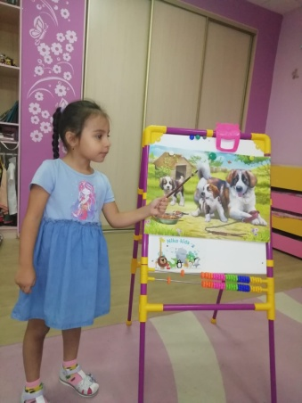
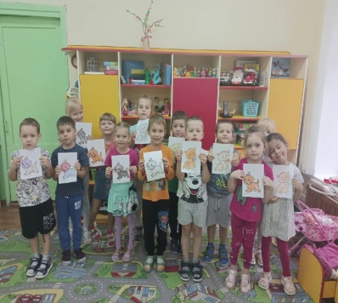
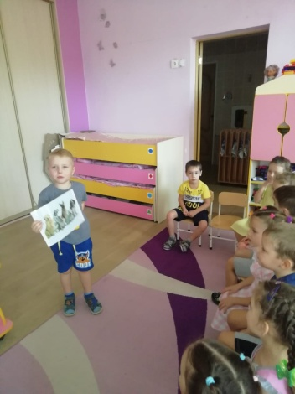
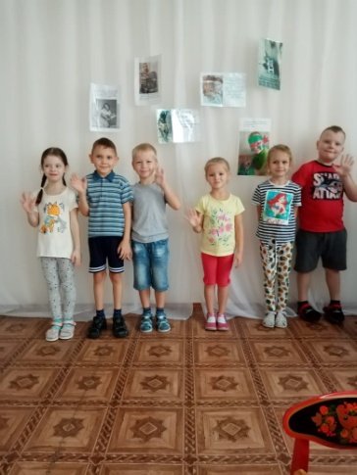
1. Литературный марафон «Мой любимый питомец»
В нашем детском саду прошел литературный марафон «Мой любимый питомец». В младших группах «Солнышко « и «Курносики» дети читали стихи о своих домашних любимцах. В средней группе «Радуга» дети совершили путешествие в страну животных. В старшей группе «Лучики» прошло занятие «Мы в ответе за тех, кого приручили». А в старшей группе «Веснушки» познавательно-игровой досуг «Наши верные друзья» познакомил детей с праздником Всемирным днем домашних животных. На литературном вечере «Наши меньшие друзья», который прошел в подготовительных группах «Звездочки» и «Затейники», дети вспомнили рассказы и сказки о животных.

Slide 4
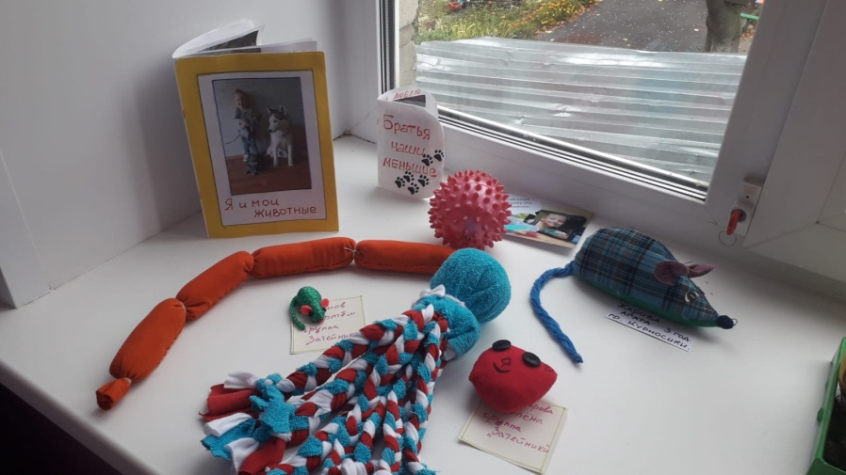
2. Выставка игрушек для животных, сделанных своими руками
Счастливая и полноценная жизнь животного, это не только здоровое питание и регулярные прогулки, это также развлечение и, конечно, качественные безопасные игрушки. Чтобы скрасить хоть немного серые будни животных в приюте, дети с родителями решили сделать игрушки для собак и кошек. Изготавливая игрушку с родителями, дети в первую очередь обращали внимание на размеры.
У животного не должно быть возможности проглотить вещицу целиком или какую-то ее часть, так же на игрушке не должно быть мелких деталей, особенно плохо закрепленных.

Slide 5
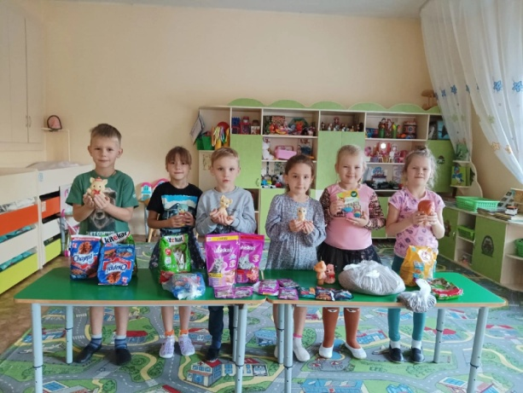
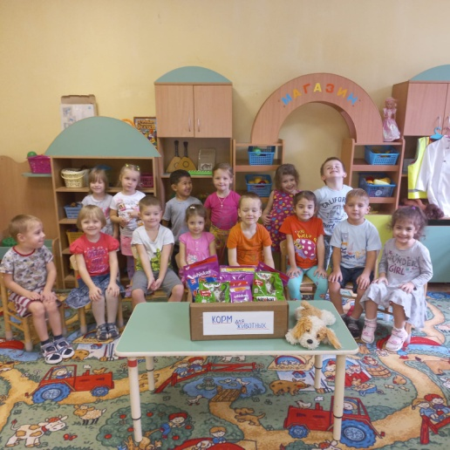
3.Сбор кормов и средств по уходу за животными приюта
Не только играя, но и подкармливая уличных обитателей, дети учатся милосердию, состраданию, доброте. Они видят, как тяжело бездомным животным выжить в условиях холода и голода. Некоторые родители поддерживают стремление ребенка ухаживать за братьями меньшими:
покупают или носят из дома корм, сооружают домики и скворечники, оказывают им медицинскую помощь.

Slide 6
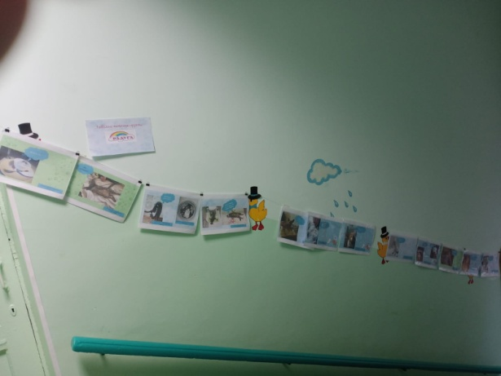
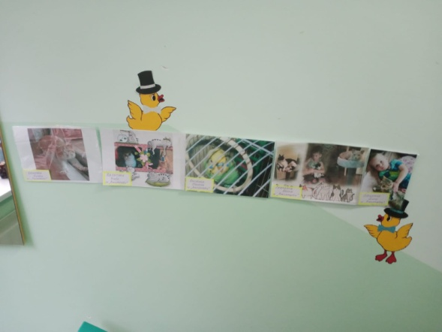
4. Фото - вернисаж «Один день из жизни моего любимца»
"Состраданье к животным так тесно связано с добротою характера, что можно с уверенностью утверждать, что не может быть добрым тот, кто жесток с животными" (А.Шопенгауэр)
Любовь к животным помогает воспитывать в человеке такие важные качества, как справедливость, ответственность, великодушие, милосердие и сострадание.
Но формируются они в раннем возрасте. Если ребенок с малых лет не приучен к заботе о братьях наших меньших, не привык жалеть их и любить, в дальнейшем воспитать в нем эти качества будет сложно, а подчас и невозможно.

Slide 7
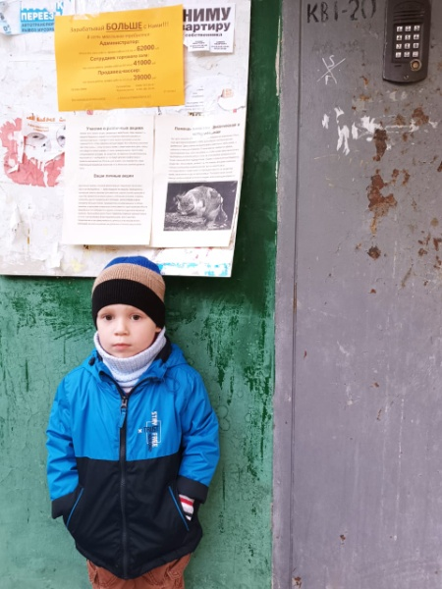
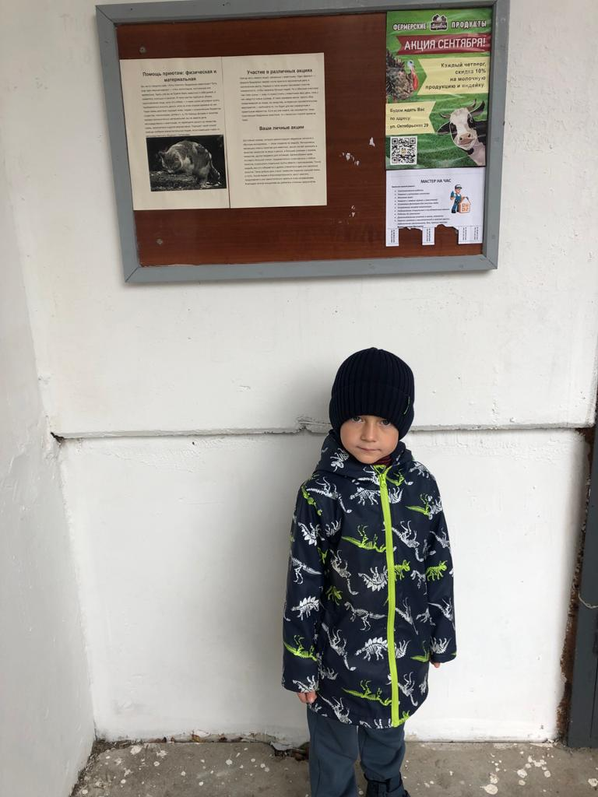
5.Распространение памяток «Как помочь бездомным животным» среди жителей Приокского поселка
Малышам читайте сказки про животных, рассматривайте с ними картинки, показывайте добрые мультфильмы. И, конечно, на своем личном примере демонстрируйте, как можно обращаться с животными, а чего делать нельзя.
Общение с пернатыми и хвостатыми доставит вашему ребенку очень много радости и положительно повлияет на его поведение и развитие в целом. Кормите с ребенком птиц, наблюдайте за насекомыми, поощряйте вопросы, которые малыш задает.
Если есть возможность завести дома хотя бы небольшого любимца или у вас он уже есть - отлично. Если нет - водите ребенка в зоопарк, выбирайтесь за город или в деревню, где можно понаблюдать за самыми разными зверями и птицами.
Используйте любую возможность, чтобы приобщить ребенка к взаимодействию с природой. Это поможет ему вырасти внимательным, отзывчивым, ответственным человеком, который бережно будет относиться к окружающей природе и всем населяющим ее созданиям.

Slide 8
Литература:
https://zooblog.ru/
https://www.roslit.ru/gid/roditelyam/7-detskikh-knig-kotorye-uchat-miloserdiyu-i-lyubvi-k-zhivotnym
Дыбина О.В «Ознакомление с предметным и социальным окружением.»
Соломенникова О.А. «Ознакомление с природой в детском саду»
Николаева С.Н.
«Юный эколог»

